Slide 1
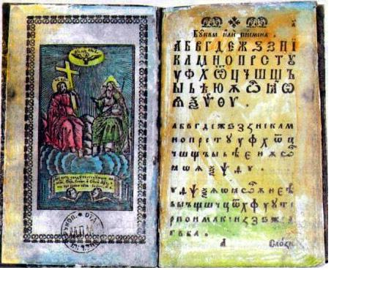
«Родные истоки»
Занятие по теме «Русская АзБука»
Презентация.
Руководитель кружка:
учитель географии МБОУ СОШ №108
Г.о.Самара
Кадыкова Галина Евгеньевна

Slide 2
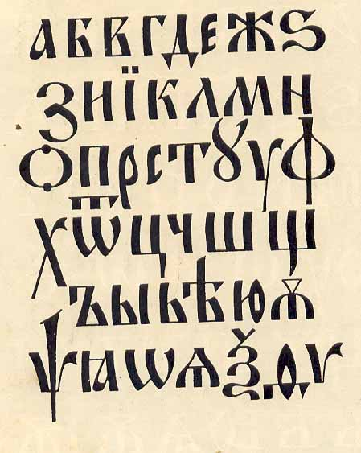
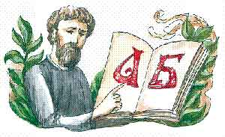
Кириллица

Slide 3
Около 863 года братья Константин (Кирилл) Философ и Мефодий из Солуни (Салоники) по приказу византийского императора Михаила III упорядочили письменность для старославянского языка и использовали новую азбуку для перевода на славянский язык греческих религиозных текстов.
Долгое время дискуссионным оставался вопрос, была ли это кириллица (и в таком случае глаголицу считают тайнописью, появившейся после запрещения кириллицы) или глаголица — азбуки, различающиеся почти исключительно начертанием.
В настоящее время в науке преобладает точка зрения, согласно которой глаголица первична, а кириллица вторична (в кириллице глаголические буквы заменены на известные греческие). Глаголица длительное время в несколько изменённом виде употреблялась у хорватов (до XVII в).

Slide 5
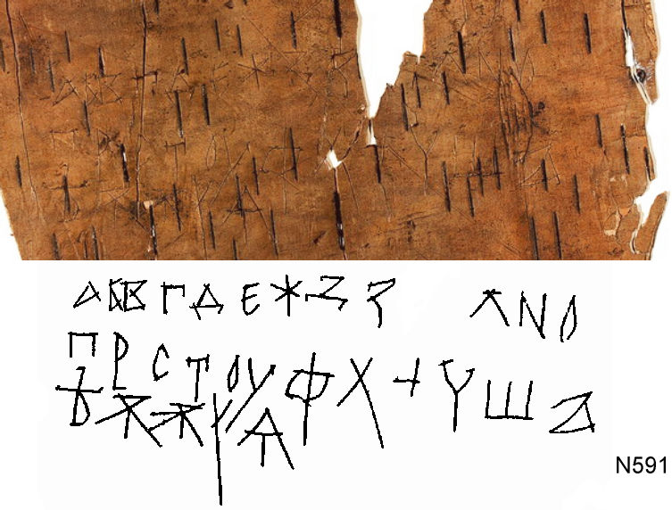

Slide 6
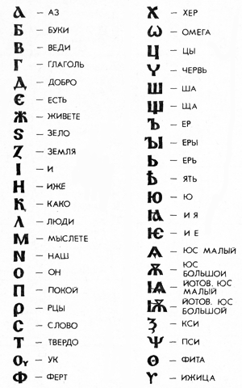

Slide 9
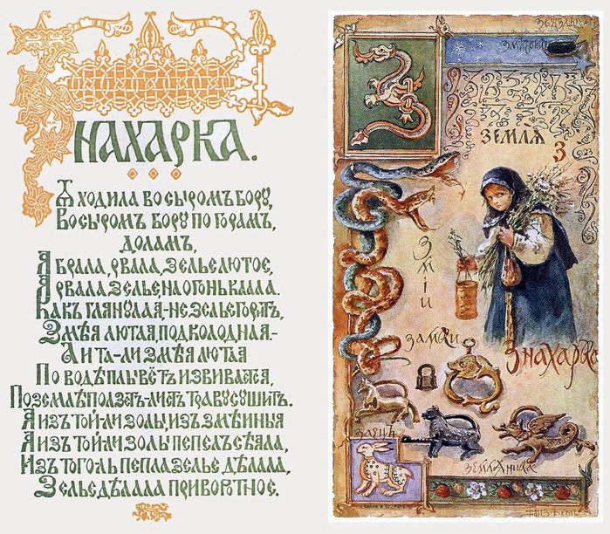

Slide 11
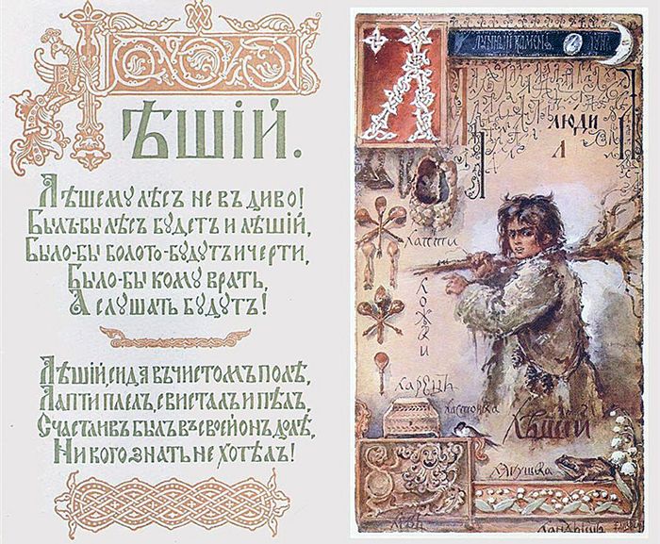

Slide 12
